Slide 1
MARKETPILOT · FINAL PROJECT
MarketPilot
מהמידע הגולמי
לתרחיש החלטה
01
LIVE
מה קורה עכשיו
02
CERTIFIED
מה עבר בדיקה
פלטפורמת Data Engineering מקומית שמחברת נתוני שוק, דיווחי SEC, ניתוח טכני ובדיקות היסטוריות למוצר מחקר אחד
03
EXPLAINED
למה התקבלה התוצאה
עמיחי · פרויקט גמר · הנדסת נתונים
Notes:
זמן מומלץ: 00:00–00:30
פתח בטבעיות: MarketPilot נולדה מהפער שבין המספר שהסוחר רואה לבין היכולת לסמוך עליו. בניתי פלטפורמת מחקר שמחברת מידע חי, מקור גולמי, בדיקות איכות והסבר שאפשר לשחזר. היא אינה שולחת פקודות מסחר. שמור את שמות הטכנולוגיות לשקפים הבאים.
מקור ואימות: docs/project-context.md; docs/architecture/architecture.md

Slide 2
THE PROBLEM
המספר על המסך
הוא רק תחילת השאלה
כדי לקבל החלטה אחראית צריך לדעת מתי הנתון הגיע, מאיזה מקור, מה השתנה בחברה, ואיך אותו רעיון התנהג בעבר.
04
03
02
01
האם הרעיון עבד בעבר?
מה השתנה בחברה?
האם הנתון אמין?
מה קורה עכשיו?
בדיקה מול SPY ועלויות
דיווחי SEC רשמיים
טריות, איכות ומקור
מחיר, נפח ומגמה
02
Notes:
זמן מומלץ: 00:30–01:15
ספר את הבעיה מנקודת המבט של משתמש אמיתי: יש שפע של גרפים, חדשות ומספרים, אבל המידע מפוזר וקשה לדעת מה טרי ומה אמין. ארבע השאלות בתחתית הפכו לדרישות המוצר. MarketPilot צריכה להראות מה קורה, להוכיח את איכות הנתון, להוסיף הקשר עסקי ולבדוק רעיון על העבר.
מקור ואימות: docs/project-context.md

Slide 3
PRODUCT VALUE
ממערכת נתונים לכלי מחקר לסוחר
04
03
02
01
מסבירה
בודקת
מבינה
אוספת
תרחיש החלטה
עם סיכון והקשר
איכות נתונים
והיסטוריה
מגמה, תנודתיות
ודיווחי חברה
שוק חי ומידע
רשמי
התוצאה: סביבת מחקר אחת שמראה גם את המספר, גם את רמת האמון בו וגם את הדרך שבה נוצר.
המערכת מספקת Decision Support בלבד. ההחלטה והביצוע נשארים בידי המשתמש.
03
Notes:
זמן מומלץ: 01:15–02:00
הסבר את שרשרת הערך מימין לשמאל. המערכת קודם אוספת עובדות, אחר כך מבינה את ההקשר, בודקת שהנתון ראוי לשימוש, ורק בסוף מציגה תרחיש החלטה. התוצאה שימושית לסוחר משום שהיא כוללת גם סיכון והסבר. היא תומכת בהחלטה, אך אינה מחליפה שיקול דעת ואינה מבצעת קנייה.
מקור ואימות: docs/project-context.md; docs/decisions/ADR-008-decision-intelligence.md

Slide 4
SYSTEM ARCHITECTURE
איך הנתון עובר מהמקור למסך
שלושה מסלולים חולקים מקור אחד: חי, גולמי ומאושר
LIVE PATH
API + Web
MariaDB Gold
Spark
Kafka
Python
Alpaca + SEC
החוויה למשתמש
מידע מוכן למוצר
Streaming + Batch
תעבורה ו־Replay
קליטה וחוזי מידע
מקורות נתונים
BROWSER BOUNDARY
הדפדפן מתקשר רק עם שכבת ה־API
CERTIFIED PATH
Airflow
MinIO Silver
MinIO Bronze
תזמון ובקרה בלבד
Parquet נקי וקנוני
מקור גולמי ובלתי משתנה
Airflow אינו מפעיל שירותי Streaming. הוא מתזמן רק עבודות שמתחילות ומסתיימות.
Bronze שומר את הראיה. Silver מנקה ומנרמל. Gold מוכן לצריכת המוצר.
04
Notes:
זמן מומלץ: 02:00–03:15
פתח במשפט: זהו אותו נתון בשלוש רמות של אמון. עקוב אחר השורה העליונה מימין לשמאל: Alpaca ו-SEC הם המקורות, Python מאחד אותם לחוזים ברורים, Kafka מפריד בין היצרן לצרכנים, Spark מעבד, ו-MariaDB Gold מגיש את התוצאה ל-API ול-Web. אחר כך עבור למסלול התחתון: Kafka נשמר גם ב-Bronze, Spark Batch מנקה ל-Silver, ורק אחרי בדיקות מפרסם Gold מאושר. Airflow מתזמן את העבודות התחומות במסלול הזה. הוא אינו מפעיל את שירות ה-Streaming. סיים בגבול האבטחה: הדפדפן מתקשר רק עם ה-API.
מקור ואימות: docs/architecture/architecture.md; docs/decisions/ADR-001-storage-strategy.md; ADR-002-airflow-boundary.md; ADR-003-streaming-lifecycle.md

Slide 5
LIVE VS CERTIFIED
מהיר בזמן אמת, מאושר אחרי בדיקה
מהיר עכשיו
המסלול החי מספק תמונת מצב בזמן שהשוק פעיל
Gold PROVISIONAL
Spark Streaming
Kafka
Alpaca
מוכן לתצוגה
DOCKER COMPOSE OWNS THE LIFECYCLE
אמין לאחר הסגירה
המסלול המאושר בונה מחדש את היום מן המקור ומפעיל שערי איכות
Gold CERTIFIED
Data Quality
Silver
Spark Batch
Bronze
AIRFLOW SCHEDULES AND MONITORS
05
Notes:
זמן מומלץ: 03:15–04:15
הסבר את ההבדל כהבטחה למשתמש. Provisional אומר מה ידוע עכשיו. Certified אומר שהיום נבנה מחדש מן המקור ועבר בדיקות. Docker Compose מנהל שירותים ארוכי חיים; Airflow מתזמן ומנטר עבודות תחומות. אל תגיד ש-Airflow מפעיל את ה-Streaming.
מקור ואימות: docs/decisions/ADR-002-airflow-boundary.md; docs/decisions/ADR-004-provisional-certified-publication.md

Slide 6
TECHNOLOGY CHOICES
לכל טכנולוגיה יש תפקיד ברור
TECHNOLOGY
התפקיד במערכת
למה בחרתי בה
Kafka
מפריד בין מפיק הנתונים לצרכנים
Replay בלי לחבר שירותים ישירות
Spark
מעבד את אותו מודל ב־Streaming וב־Batch
מהירות בזמן אמת וחישוב חוזר מאושר
Airflow
מתזמן סדר, תלויות וניסיונות חוזרים
ריצה תחומה שניתנת למעקב ולשחזור
MinIO
שומר Bronze גולמי ו־Silver ב־Parquet
המקור נשאר זמין לביקורת ולעיבוד מחדש
MariaDB
מגיש Gold מוכן ל־API
שאילתות מהירות וכתיבה בטוחה עם Upsert
Docker Compose
מנהל את השירותים ארוכי החיים
אותה סביבת פיתוח עולה באופן עקבי
06
Notes:
זמן מומלץ: 04:15–05:05
אל תקריא את הטבלה שורה אחר שורה. הסבר את עקרון הבחירה: כל רכיב נכנס משום שהוא פותר סיכון אחר. Kafka מפריד בין המקור לצרכנים ומאפשר Replay. Spark נותן מנוע חישוב משותף למסלול החי ולחישוב החוזר. MinIO שומר את הראיה הגולמית מחוץ למסד המגיש. MariaDB נותן ל-API מודל SQL מהיר. Airflow מנהל סדר וניסיונות חוזרים של עבודות שמסתיימות, ו-Docker Compose שומר על מחזור החיים של השירותים המתמשכים. אם יש זמן, הוסף: יכולתי לבנות הכול בסקריפט אחד, אבל כל תקלה הייתה הופכת לתקלה בכל המערכת, בלי Replay ובלי גבולות אחריות ברורים.
מקור ואימות: docs/architecture/architecture.md

Slide 7
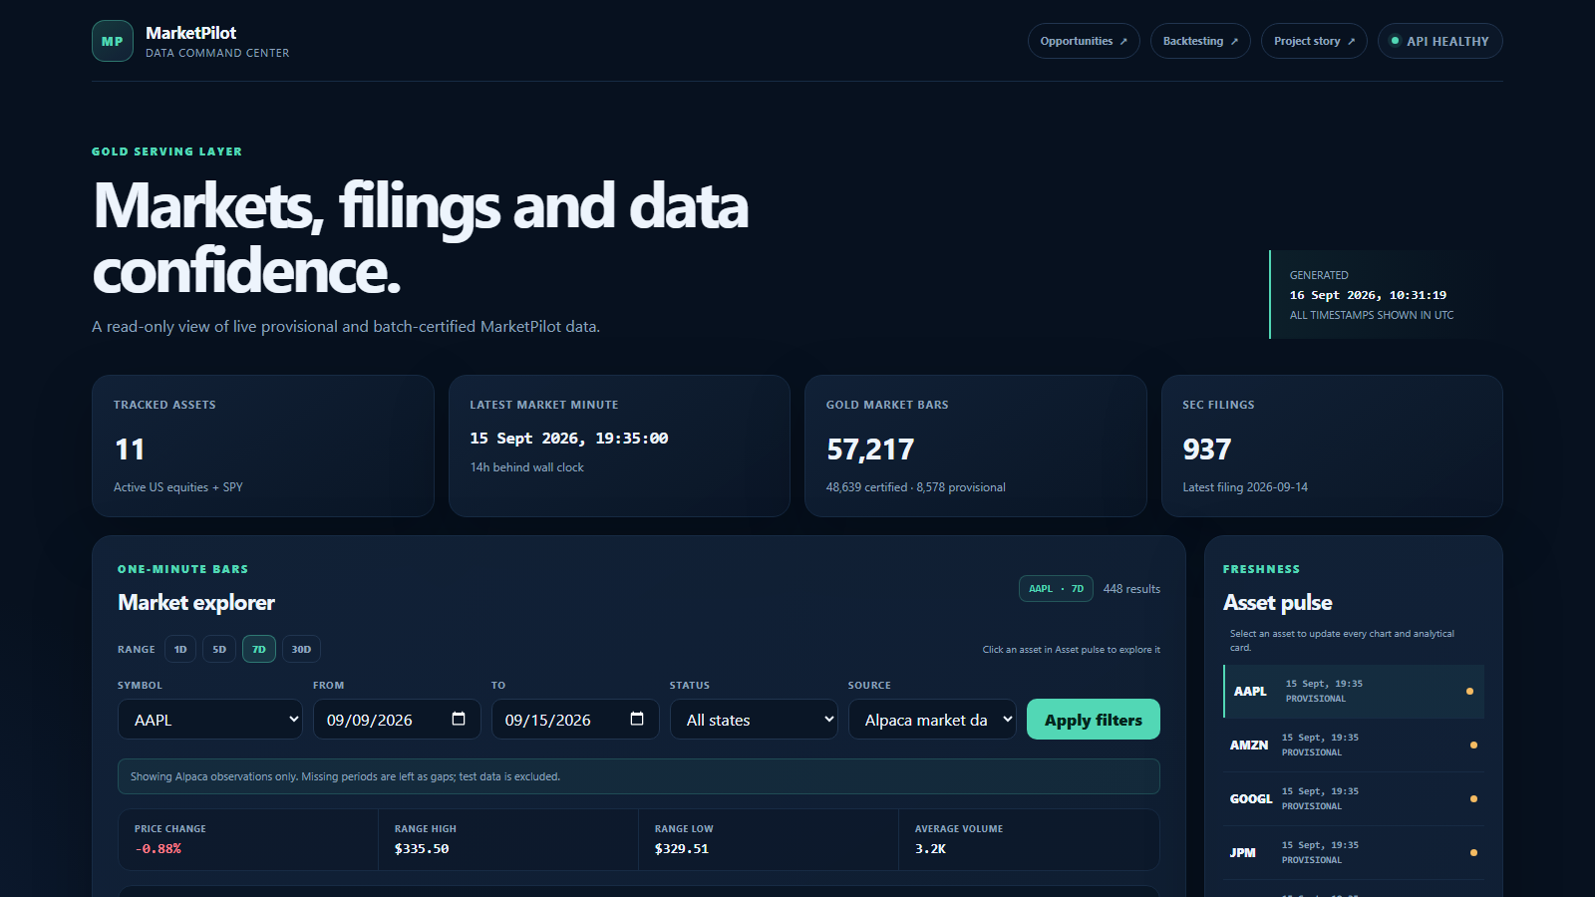
PRODUCT EVIDENCE
מסך אחד, עם יכולת לרדת עד המקור
מסך המחקר הראשי
מחיר, נפח, Indicators, דיווחי חברה וטריות נתונים במקום אחד.
11
נכסים במעקב
57,217
רשומות Gold
937
דיווחי SEC
07
Notes:
זמן מומלץ: 05:05–05:45
הצג את צילום המסך כראיה, לא כקישוט. המשתמש מקבל תמונת מחקר אחת: מחיר, נפח, אינדיקטורים, דיווחי חברה וטריות. מאחורי כל ערך יש API, סטטוס פרסום ו-Lineage. המסך מפשט את המורכבות, אך אינו מסתיר אותה. אם שואלים על המספרים, ציין שהם Snapshot מתוארך ולא נתון שיווקי קבוע.
מקור ואימות: docs/presentation/assets/dashboard.png; docs/final-presentation-verification.md

Slide 8
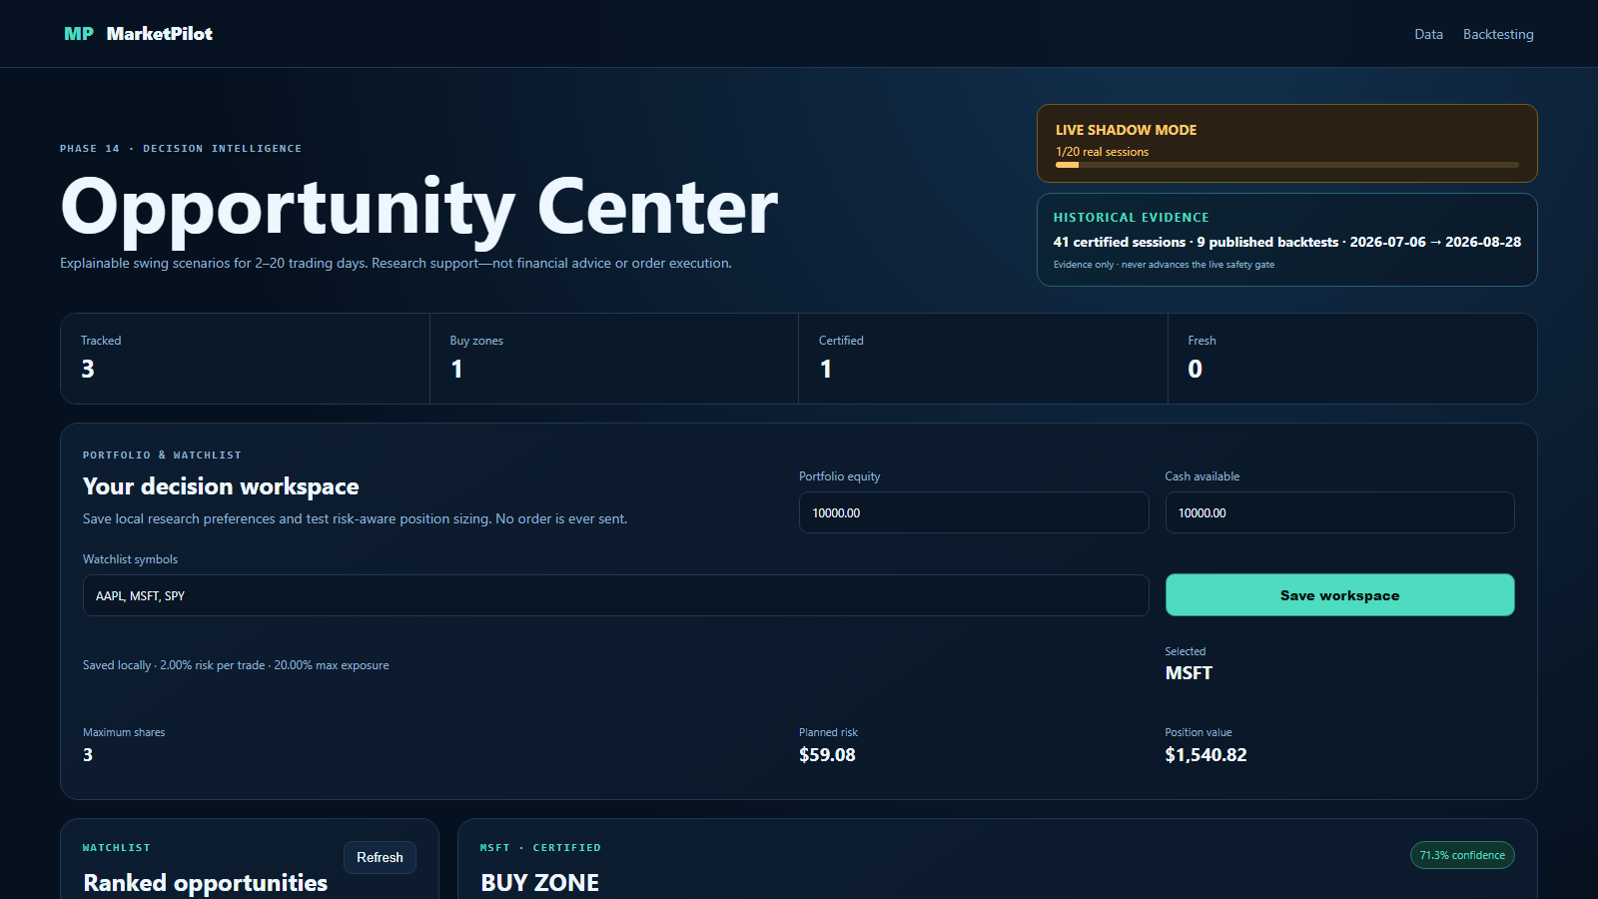
DECISION INTELLIGENCE
המלצה שמראה גם את הסיכון
לא מחיר קסם
BUY ZONE
טווח כניסה
STOP
נקודת ביטול
TARGET 1 / 2
שני תרחישי מימוש
RISK / REWARD
סיכון מול פוטנציאל
1 / 20
ימי Shadow Mode חיים
אין פקודה, אין הבטחת תשואה
08
Notes:
זמן מומלץ: 05:45–06:35
פתח כך: המלצה בלי נקודת ביטול ובלי גודל פוזיציה היא רק דעה. MarketPilot מציגה תרחיש שלם: Buy Zone, Stop, שני יעדים, יחס Risk/Reward וגודל פוזיציה שמכבד את מגבלות התיק. אחר כך הסבר את הגבול: Shadow Mode עדיין אוסף ראיות חיות ולכן הפלט אינו Actionable. ההיסטוריה משמשת למחקר ולבדיקה, אך אינה מזייפת זמן אמיתי.
מקור ואימות: docs/phase14-verification.md; docs/decisions/ADR-008-decision-intelligence.md

Slide 9
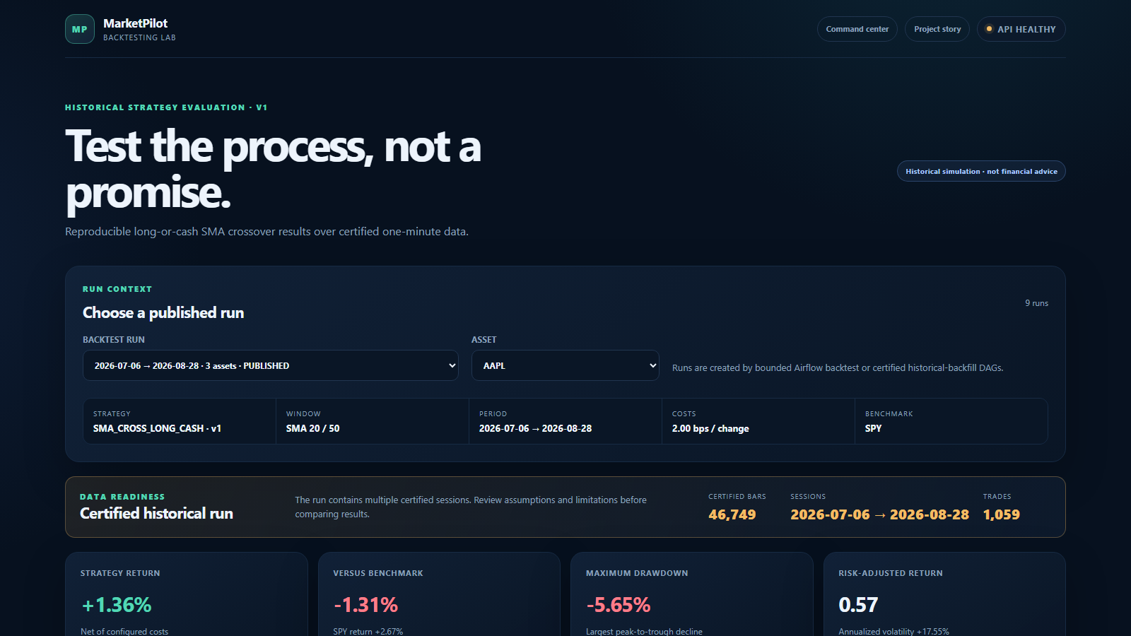
HISTORICAL VALIDATION
בדיקה היסטורית שלא מסתירה חיכוך
ריצה מאושרת
41
ימי מסחר מאושרים
46,749
תצפיות
1,059
שינויי פוזיציה
האות של נר t משפיע רק על הנר הבא, והחישוב כולל עלויות והחלקת מחיר.
09
Notes:
זמן מומלץ: 06:35–07:25
הדגש שהמטרה אינה לייצר גרף יפה אלא ניסוי שאפשר לבקר. הקלט כולל רק Certified Gold. אות שנוצר בנר מסוים יכול להשפיע רק מהנר הבא, כדי למנוע Look-ahead. עלויות ו-Slippage מפחיתים את התוצאה במקום להיעלם מהמודל. כך גם תוצאה חלשה היא מידע שימושי. ביצועי עבר אינם הבטחת תשואה.
מקור ואימות: docs/phase14-historical-evidence-verification.md; docs/decisions/ADR-005-historical-backtesting.md

Slide 10
ENGINEERING CHALLENGES
האתגרים שהפכו לעקרונות תכנון
ההחלטה
המתח
נתון חי מוצג מיד. יום סגור נבנה מחדש ונבדק.
מהירות מול אמינות
PROVISIONAL / CERTIFIED
הפעלה חוזרת אינה יוצרת רשומה עסקית כפולה.
כשל וניסיון חוזר
CHECKPOINT · BUSINESS KEY · UPSERT
נתוני עבר עוברים שמירה גולמית ואיכות לפני פרסום.
היסטוריה בלי קיצור דרך
HISTORICAL TOPIC · BRONZE BARRIER
הדפדפן מקבל מידע רק דרך ממשק מוגבל לקריאה.
מוצר בלי חשיפת תשתית
READ-ONLY BACKEND API
10
Notes:
זמן מומלץ: 07:25–08:15
בחר שני אתגרים והצג את דרך החשיבה. הראשון: רציתי נתון מהיר, אבל לא רציתי לכנות יום פתוח 'מאושר'. לכן הפרדתי Provisional מ-Certified. השני: במערכת מבוזרת Retry הוא חלק מהחיים, ולכן לא ניסיתי למנוע כל ניסיון חוזר. תכננתי Business Keys, Checkpoint ו-Upsert כך שהניסיון החוזר יהיה בטוח. אם נשאר זמן, הסבר מדוע ה-Backfill עובר דרך Bronze ולא כותב ישירות למסד.
מקור ואימות: docs/decisions/ADR-003-streaming-lifecycle.md; ADR-004-provisional-certified-publication.md; ADR-007-certified-historical-acquisition.md

Slide 11
ROADMAP
מה כבר עובד, ומה נדרש לפני Production
המטרה אינה להוסיף עוד טכנולוגיה. המטרה היא להרחיב אמון, כיסוי ותפעול.
הרחבה עתידית
לאחר 20 ימים חיים
היום
03
02
01
SIP / S3 / Elastic
Authentication + TLS
פריסה משותפת
בדיקת Calibration
אישור אנושי נפרד
פתיחת Decision Support
סביבה מקומית עובדת
41 ימים מאושרים
Shadow Mode 1/20
הקידום יתאפשר רק לאחר ראיות חיות ובדיקה אנושית. תוצאות היסטוריות לבדן אינן מספיקות.
11
Notes:
זמן מומלץ: 08:15–08:55
הפרד בבירור בין קיים לעתידי. היום יש פלטפורמה מקומית מלאה, מסלולי Live ו-Certified, היסטוריה מאושרת ומוצר Web. לפני שהמלצה תהפוך ל-Decision Support פעיל נדרשים 20 ימי Shadow Mode, בדיקת Calibration ואישור אנושי מתועד. בהמשך אפשר להוסיף SIP, מעבר ל-S3, Observability ואבטחת Production. אל תציג אותם כאילו כבר מומשו.
מקור ואימות: docs/implementation-plan.md; docs/phase14-verification.md

Slide 12
LIVE DEMO · 06:00
עוברים מהסיפור למערכת
מהאירוע הגולמי ועד תרחיש החלטה שאפשר להסביר ולשחזר
06
05
04
03
02
01
Backtesting
Opportunity
Airflow
MinIO
Kafka
Dashboard
החלטה ובדיקה
מקור ואישור
המוצר והאירוע
הדמו לקריאה בלבד. לא מפעילים Backfill, לא משנים נתונים ולא מציגים סודות.
12
Notes:
זמן מומלץ: 08:55–09:10
עצור לשנייה ועבור לדמו במשפט נקי: עד עכשיו הסברתי את ההיגיון. עכשיו אראה את אותה שרשרת במערכת עצמה. נעבור מהמסך העסקי לאירוע ב-Kafka, לראיית המקור ב-MinIO, לריצה המאושרת ב-Airflow, ולבסוף לתרחיש ההחלטה ולבדיקה ההיסטורית. פתח את סקריפט הדמו והתחל את הטיימר.
מקור ואימות: docs/presentation/live-demo-script-he.md; scripts/demo-preflight.ps1

